Slide 1
PRAWA DZIECKA W POLSCE .
ROLA I ZNACZENIE SPOŁECZNEGO RZECZNIKA PRAW DZIECKA.
Dr Mariola Bartusek

Slide 2
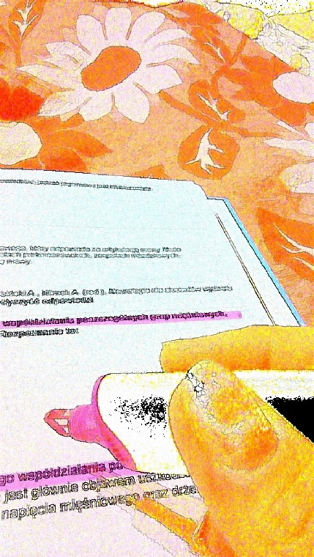
PRAWA DZIECKA W POLSCE
KONSTYTUCJA ART. 72
Rzeczpospolita Polska zapewnia ochronę praw dziecka. Każdy ma prawo żądać od organów władzy publicznej ochrony dziecka przed przemocą, okrucieństwem, wyzyskiem i demoralizacją.
Dziecko pozbawione opieki rodzicielskiej ma prawo do opieki i pomocy władz publicznych [brpd.gov.pl]

Slide 3
Prawa dziecka …
Prawa dziecka, podobnie jak prawa człowieka podzielone są według kategorii na prawa:
osobiste, umożliwiające rozwój dziecka. Są to: prawo do życia, prawo do tożsamości, prawo do rozwoju, prawo do wychowania w rodzinie, prawo do wyrażania własnych poglądów, prawo do informacji;
polityczne lub publiczne, dzięki którym dziecko wyraża swoje poglądy i uczestniczy w życiu swojej grupy, społeczności, państwa. Są to prawa: prawo do wyrażania własnych poglądów, prawo do uczestniczenia w stowarzyszeniach;

Slide 4
socjalne, które są obowiązkami państwa i dorosłych do stworzenia odpowiednich warunków do rozwoju umysłowego i fizycznego dziecka. Są to: prawo do godnych warunków życia i odpowiedniego poziomu życia, prawo do opieki zdrowotnej, prawo do odpoczynku;
ekonomiczne, umożliwiające dziecku przygotowywanie się do niezależności materialnej od innych. Najważniejszym jest prawo do nauki; ponadto ochrona prawa pracy podejmowanej, czy to w ramach obowiązku nauki czy wakacyjnego zarobku [brd.gov.pl]

Slide 5
KONWENCJA O PRAWACH DZIECKA
przyjęta przez Zgromadzenie Ogólne Narodów Zjednoczonych dnia 20 listopada 1989 r. (Dz. U. z dnia 23 grudnia 1991 r.)
W imieniu Rzeczypospolitej Polskiej
PREZYDENT RZECZYPOSPOLITEJ POLSKIEJ
podaje do powszechnej wiadomości:
W dniu 20 listopada 1989 r. została przyjęta przez Zgromadzenie Ogólne Narodów Zjednoczonych Konwencja o prawach dziecka w następującym brzmieniu:
KONWENCJA O PRAWACH DZIECKA

Slide 6
Konwencja o prawach dziecka …
[…] przypominając, że w Powszechnej Deklaracji Praw Człowieka Narody Zjednoczone proklamowały, iż dzieci mają prawo do szczególnej troski i pomocy,
wyrażając przekonanie, że rodzina jako podstawowa komórka społeczeństwa oraz naturalne środowisko rozwoju i dobra wszystkich jej członków, a w szczególności dzieci, powinna być otoczona niezbędną ochroną oraz wsparciem, aby mogła w pełnym zakresie wypełniać swoje obowiązki w społeczeństwie […],

Slide 7
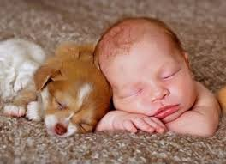
DZIECKO
"dziecko" oznacza każdą istotę ludzką w wieku poniżej osiemnastu lat, chyba że zgodnie z prawem odnoszącym się do dziecka uzyska ono wcześniej pełnoletność [… wg.konwencji].

Slide 8
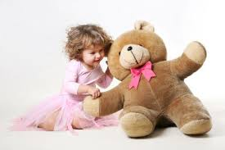
Towarzystwo przyjaciół dzieci
TOWARZYSTWO PRZYJACIÓŁ DZIECI JEST OGÓLNOPOLSKIM STOWARZYSZENIEM POŻYTKU PUBLICZNEGO, KTÓRE ZRZESZA OSOBY DZIAŁAJĄCE NA RZECZ I DLA DOBRA DZIECI ORAZ ICH RODZICÓW [PAR.1, PKT.1].
TPD DZIAŁA NA OBSZARZE RZECZYPOSPOLITEJ POLSKIEJ [PAR.3,PKT1].

Slide 9
Rzecznik praw dziecka TPD
TOWARZYSTWO JEST RZECZNIKIEM DZIECKA, CHRONI I PROMUJE JEGO PRAWA Z POSZANOWANIEM PRAW I OBOWIĄZKÓW JEGO RODZICÓW, OPIEKUNÓW ORAZ ODPOWIEDZIALNYCH ZA NIE OSÓB [PAR.1, PKT.2]

Slide 10
Statut
Towarzystwa przyjaciół dzieci
Statut z 2015b [www.warszawa.tpd.org]
OKREŚLA MIN. POSTANOWIENIA OGÓLNE, CELE I SPOSOBY DZIAŁANIA, ZAKRES DZIAŁALNOŚCI , STRUKTURĘ ORGANIZACYJNĄ ORAZ ORGANY.

Slide 11
ZASADY DZIAŁANIA TPD
RÓWNOŚĆ SZANS WSZYSTKICH DZIECI DO WYCHOWANIA W RODZINIE, DOSTĘPU DO NAUKI, OPIEKI ZDROWOTNEJ, DÓBR KULTURY, ZDOBYCZY TECHNIKI, ROZWOJU I PERSPEKTYW ŻYCIOWYCH
SPRAWIEDLIWEGO, RÓWNEGO TRAKTOWANIA, POSZANOWANIA PODMIOTOWOŚCI I GODNOŚCI DZIECKA [PAR.1,PKT.4]
…

Slide 12
ZASADY DZIAŁANIA TPD. CD
TOLERANCJI, SZACUNKU DLA DRUGIEGO CZŁOWIEKA, JEGO PRACY I POGLĄDÓW
WYCHOWANIA W DUCHU PATRIOTYZMU
INTEGRACJI, SOLIDARNOŚCI I OCHRONY PRAW POKRZYWDZONYCH I DYSKRYMINOWANYCH
DZIAŁALNOSCI HUMANITARNEJ, CHARYTATYWNEJ, WZAJEMNEJ POMOCY, PRACY SPOŁECZNEJ I WOLONTARIATU [PAR.1,PKT.4].

Slide 13
CELE DZIAŁANIA
CELE DZIAŁANIA OBEJMUJĄ DZIAŁALNOŚĆ POŻYTKU PUBLICZNEGO W SFERZE ZADAŃ PUBLICZNYCH W ZAKRESIE :
DZIAŁALNOŚCI NA RZECZ RODZINY, MACIIERZYŃSTWA, RODZICIELSTWA, UPOWSZECHNIANIA I OCHRONY PRAW DZIECKA
POMOCY SPOŁECZNEJ KIEROWANEJ DO RODZIN I OSÓB WYCHOWUJĄCYCH DZIECI, BĘDĄCYCH W TRUDNEJ SYTUACJI ŻYCIOWEJ, WSPIERANIA RODZINY I SYSTEMU PIECZY ZASTĘPCZEJ …

Slide 14
CELE …
DZIAŁANIA W ZAKRESIE NAUKI, EDUKACJI, OŚWIATY I WYCHOWANIA DZIECI I MŁODZIEŻY
OCHRONY I PROMOCJI ZDROWIA […]
UPOWSZECHNIANIA I OCHRONY WOLNOŚCI I PRAW CZŁOWIEKA […]
PRZECIWDZIAŁANIA UZALEŻNIENIOM […] ITD..

Slide 15
DZIAŁANIA
DZIAŁANIA TOWARZYSTWA KIEROWANE SĄ DO :
DZIECI I MŁODZIEŻY TAKŻE PO OSIĄGNIĘCIU PEŁNOLETNOŚCI
RODZICÓW I OPIEKUNÓW PRAWNYCH
INNYCH GRUP, TAKŻE ZAWODOWYCH LUB SAMORZĄDOWYCH ŚWIADCZĄCYCH NA RZECZ DZIECKA I RODZINY
OGÓŁU SPOŁECZEŃSTWA[ PAR.1,PKT.5]

Slide 16
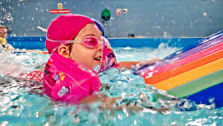
REALIZACJA
WSPÓŁPRACA Z ORGANAMI
WŁADZY PUBLICZNEJ, INSTYTUCJAMI, ORGANIZACJAMI POZARZĄDOWYMI, PACODAWCAMI […], WSPÓŁPRACA Z KAŻDYM, KOMU NA SERCU LEŻY
DOBRO I SZCZĘŚCIE DZIECKA

Slide 17
REALIZACJA …
ORGANIZACJĘ DZIAŁAŃ OPIEKUŃCZYCH, EDUKACYJNYCH,WYCHOWAWCZYCH, ZDROWOTNYCH, TERAPEUTYCZNYCH, SOCJALNYCH, SPOŁ-PEDAGOGICZNYCH, KULTURALNYCH, SPORTOWYCH, TURYST, REKREACYJNYCH I INNYCH –
PROWADZENIE PORADNICTWA RODZINNEGO
INICJOWANIE PIECZY ZASTĘPCZEJ
TWORZENIE I PROWADZENIE SPECJALISTYCZNYCH FORM POMOCY, WYCHOWANIA, OPIEKI, KSZTAŁCENIA, REHABILITACJI ITP..

Slide 18
REALIZACJA …
ŚWIETLICE ŚRODOWISKOWE
WARSZTATY TERAPII ZAJĘCIOWEJ
OŚRODKI REHABILITACJI DLA DZIECI I MŁODZIEŻY NIEPEŁNOSPRAWNEJ
ORGANIZACJA CZASU WOLNEGO PODCZAS WAKACJI I FERII ZIMOWYCH W OŚRODKU KOLONIJNYM TPD

Slide 19
REALIZACJA …
PROMOCJA I ORGANIZACJA
RZECZNICTWA SPOŁECZNEGO PRAW DZIECKA – DYŻURY, PODEJMOWANIE INTERWENCJI W SPRAWACH DZIECI, REPREZENTOWANIA INTERESÓW DZIECKA I RODZINY PRZED SZKOŁĄ, PLACÓWKĄ OPIEKUŃCZO-WYCHOWAWCZĄ, SĄDEM I INNYMI INSTYTUCJAMI W GRANICACH DOPUSZCZALNYCH PRAWEM

Slide 20
ROLA I ZNACZENIE
RZECZNIKA PRAW DZIECKA
DZIECKO
RODZIC
RODZINA
RZECZNIK NIE STAJE PO ŻADNEJ ZE STRON, RZECZNIK DZIAŁA W INTERESIE DZIECKA.

Slide 21
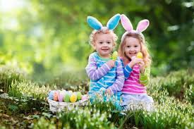
Zapraszamy do współpracy
TOWARZYSTWO PRZYJACIÓŁ DZIECI
ŚLĄSKI ODDZIAŁ REGIONALNY W KATOWICACH
KATOWICE, UL. POCZTOWA 16
TPD OP MIKOŁÓW
www.tpdmikolow.pl
TEL. 882 445 765

Slide 22
Dziękuję za uwagę☺

